Slide 1

安 塞 腰 鼓
刘成章

Slide 2


Slide 3
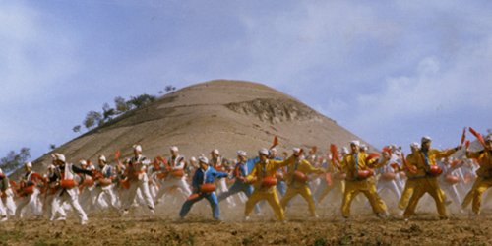

1,了解安塞腰鼓
安塞腰鼓是一种独特的民间大型舞蹈艺术形式，具有２０００年以上的历史。独具魅力的安塞腰鼓象掀起在黄土地上的狂飚，展示出西北黄土高原农民朴素而豪放的性格，张扬出独特的艺术个性。在中国的首都北京，在香港，在中国的各地展现风采，并为世界瞩目。豪迈粗犷的动作变化，刚劲奔放的雄浑舞姿，充分体现着陕北高原民众憨厚朴实、悍勇威猛的个性。
安塞腰鼓表 演可由几人或上千人一同进行，磅礴的气势，精湛的表现力令人 陶醉，被称为“天下第一鼓”。１９９６年，安塞县被国家文化 部命名为“中国腰鼓之乡”。

Slide 4
2,走进刘成章
刘成章，1937年生，陕西省延安市人。1961年毕业于陕西师范大学中文系。现任陕西省作家协会副主席、中国散文学会常务理事。已出版六种散文集，其中《羊想云彩》获首届鲁迅文学奖,《安塞腰鼓》 是《羊想云彩》中的一篇。他写陕北，追求“土”(即民族化和地方色彩)：有诗意的土，有灵性的土，向“信天游”靠拢。这就攫住了陕北的“魂”，也显出了他散文的“精气神儿”!

Slide 5
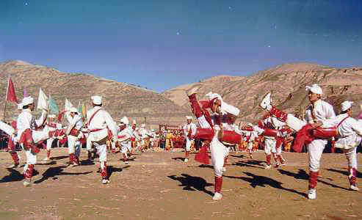
3, 字 音 词 义
xuàn tóng tián
kàng huì (jī )
zhuó rǒng (mò)
jiá páng bó
旋风（ ）瞳仁（ ） 恬静 ( )
亢奋（ ）晦暗（ ） 羁绊
烧灼（ ）冗杂（ ）蓦然
戛然而止（ ） 磅礴 （ ）

Slide 6
大彻大悟：
惊心动魄：
叹为观止：
戛然而止：
彻底领悟。
形容感染力极强，动人心弦。
赞美看到的事物好到了极点。
声音突然中止。

Slide 7
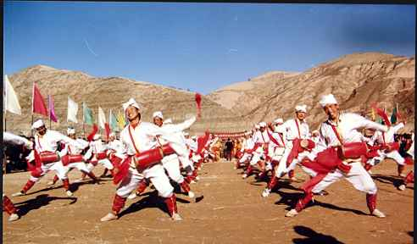
欣赏范读
安塞腰鼓
H:\朗诵 安塞腰鼓 9 30.mp3

Slide 8
体会全文语速、语调的变化。
明确：1-5自然段语速较慢，语调沉稳 有力，表现腰鼓表演前安静中蓄积力量的特点。
6—27自然段：语速较快，语调高昂激越，表现腰鼓表演的欢快、火爆、热烈的特点。
28—30自然段：语速较舒缓，语调轻柔，表现腰鼓表演结束后场面寂静的特点。

Slide 9
三、根据提示,完成文章结构图:
安静
1-4:（ ）的腰鼓
隆隆隆隆
安塞腰鼓
5-27:（ ）的腰鼓
5-13：宏伟的场面
声响
14-17：雄壮的（ ）
后生
18-22：击鼓的（ ）
舞姿
23-27：奇丽的（ ）
静寂
28-30：（ ）的腰鼓

Slide 10

文章表达的思想：
是生命力量的体现
是名族精神的体现
是名族艺术的精髓

Slide 11
本文大量运用排比
（1）句子内部的排比
（2）句与句的排比
（3）段与段的排比
作用：一气呵成，气势磅礴，表现气势，渲染形象，节奏鲜明，铿锵有力。

Slide 12
分角色选读
（男领）看!——
（女领）黄土高原上，爆出一场多么壮阔、多么豪放、多么火烈的舞蹈哇!
（众合）好一个安塞腰鼓!
（男女领）百十个斜背响声的后生，如百十块被强震不断击起的石头，狂舞在你的面前。（男合）骤雨一样，是急促的鼓点；（女合）旋风一样，是飞扬的流苏；（男合）乱蛙一样，是蹦跳的脚步；（女合）火花一样，是闪射的瞳仁；（众合）斗虎一样，是强健的风姿。
（男领）百十个腰鼓发出的沉重响声，碰撞在四野长着酸枣树的山崖上，（众合）只听见隆隆，隆隆，隆隆。
（女领）百十个腰鼓发出的沉重响声，碰撞在遗落了一切冗杂的观众的心上，（众合）也是隆隆，隆隆，隆隆。
（女合）每一个舞姿都充满了力量，每一个舞姿都呼呼作响。（男合）每一个舞姿都是光和影的匆匆变幻。每一个舞姿都使人颤栗在浓烈的艺术享受中，使人叹为观止。
（众合）好一个安塞腰鼓!
（男女领）容不得束缚，容不得羁绊，容不得闭塞。是挣脱了、冲破了、撞开了的那么一股劲!
（众合）它使你从来没有如此鲜明地感受到生命的存在、活跃和强盛。那消化着红豆角角老南瓜的躯体，居然可以释放出那么奇伟磅礴的能量!
（男女领）好一个黄土高原!（众读）好一个安塞腰鼓!

Slide 13
拓展练习1
◆请仿照给出的例句格式，完成句子。
例句：
这腰鼓，使冰冷的空气立即变得燥热了，使恬静的阳光立即变得飞溅了，使困倦的世界立即变得亢奋了。
仿句：这（鼓声、笛声、琴声、钢琴曲等），
使——————————————————，
使——————————————————。

Slide 14
拓展练习2
背诵你认为写好的句子、段落。

